Slide 1

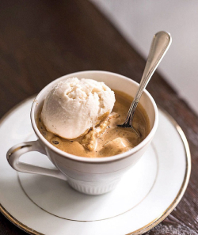
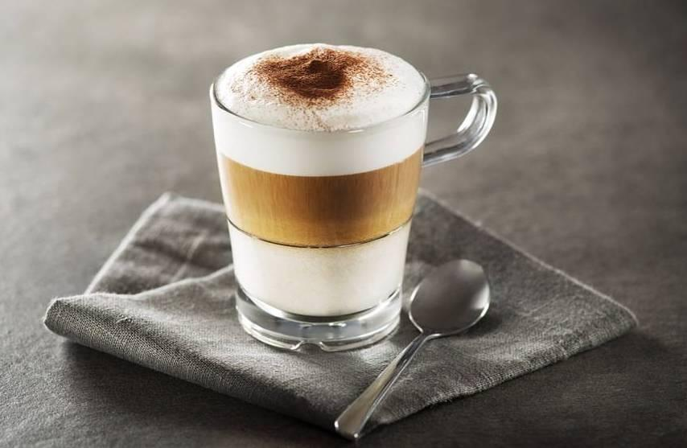



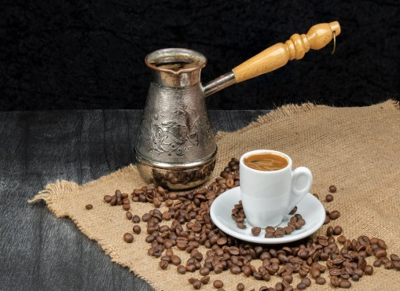
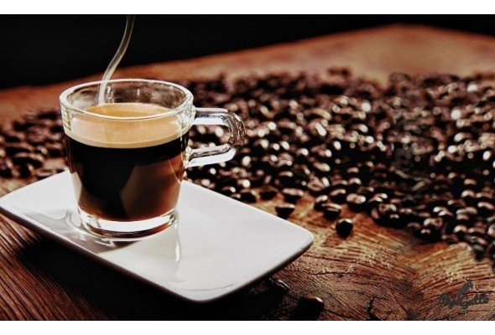
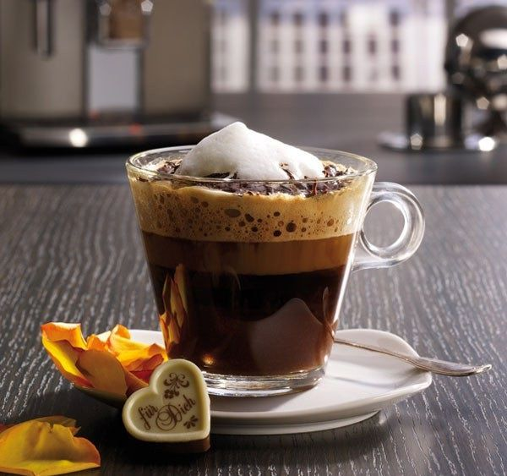
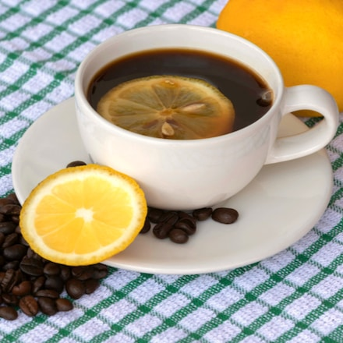
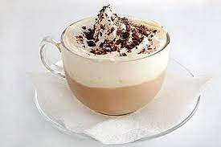
Забезпечення емоційної готовності до уроку
Українська література, 10 клас
Вправа «Настрій бадьорості».
Глясе (холодний напій з додаванням морозива )
Лате
(більш молочний напій)
Капучино
(більш кавовий напій)
Американо
(розбавляють водою)
Еспресо
Кава по-турецькі
(смажені, а потім дрібно мелені кавові зерна заварюють у джезві, як правило з цукром, і подають у маленькій філіжанці.)
Кава по-віденські
(вершки збивають з цукровою пудрою, ваніллю. Шоколад натирають або розтоплюють)
Ристрето
(більш концентрований напій, де є багато кислотності, мінералів та солей)
Мокко
(входять еспресо, шоколад, молоко – солодкий напій з дадаванням вершків)
Романо
(еспресо з дадаванням лимону)

Slide 2
Забезпечення емоційної готовності до уроку
Українська література, 10 клас
Вправа «Настрій бадьорості».
Глясе
Людина все робить не за покликом серця, а за розумом.
Лате
Ніжна, романтична натура, мрійлива.
Капучино
Цілеспрямована людина, досягає своєї мети.
Американо
Особа любить перебільшити, налити води, затуманити очі. )
Еспресо
Людина шукає золотої середини.
Кава по-турецькі
Людина спокійна, задоволена всім, що має, кожен день радіє новому дню.
Кава по-віденські
Людина знає собі ціну, шукає у всьому вишуканість, має поштовх до прекрасного
Ристрето
Запальна людина, легко образити, розізлити.
Мокко
Такі люди різностороні, мають багато захоплень і їм все вдається.
Романо
Проста людина у спілкуванні, має багато друзів, які йдуть за допомогою.

Slide 3
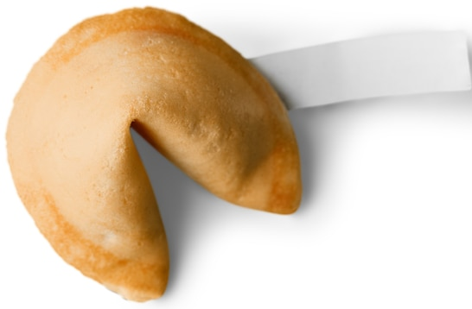
Прийом «Печиво з передбаченням»
Завдання: запишіть передбачення/побажання (очікування від уроку).

Slide 4
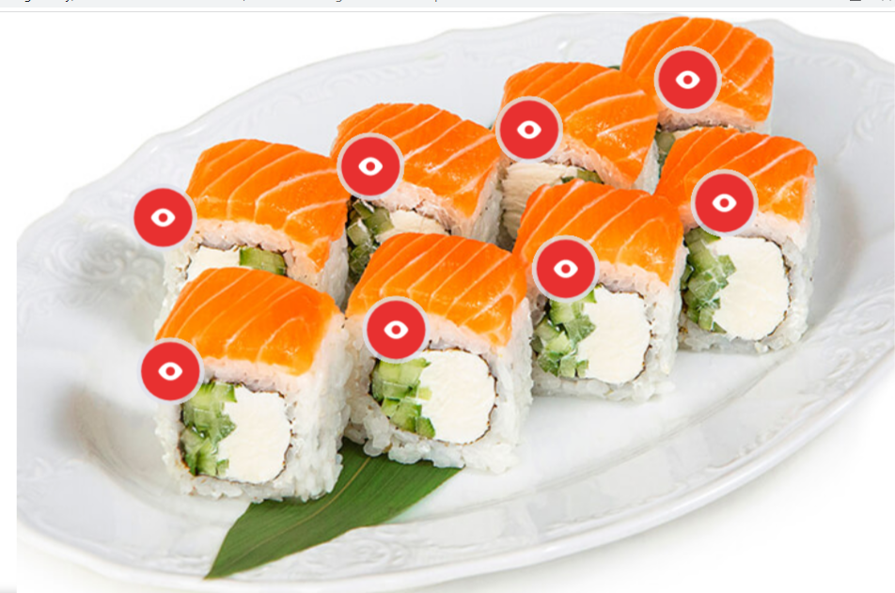
Актуалізація опорних знань
Інтерактивна вправа « Рол ЗНО/НМТ»
Завдання: натискайте на будь-який шматочок рола та обирайте правильну відповідь.
https://view.genial.ly/657ac0e7d2d1f100141628e7/interactive-image-interaktivna-vprava-rol-znonmt

Slide 5

Мотивація навчальної діяльності.
Вправа «Страва сюрприз»
Завдання: відгадайте зашифроване слово.

Slide 6
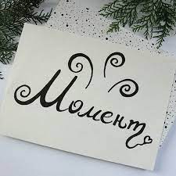
Мотивація навчальної діяльності.
Вправа «Гарнір»
Завдання: доберіть синоніми (гарнір до страви) до слова момент.

Slide 7

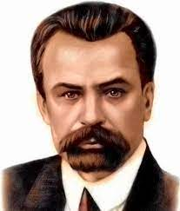

Тема. Життя і творчість В. Винниченка. Поєднання реалістичного змалювання дійсності та філософського підтексту в новелі «Момент».

Slide 8

Прослуховування подкасту
у застосунку у Litcom
https://litcom.com/post/257

Slide 9
Вправа «Смачно та несмачно»
(факти та фейки про В. Винниченка)
Завдання: серед тверджень про В. Винниченка обрати те, яке відповідає почутому у подкасті, тобто факт або виявити фейк.
1. В. Винниченко очолив перший український уряд, створений у 1917-му Центральною Радою
2. Письменник написав за життя 5 романів, 23 п’єси, понад 100 новел.
3. Народився 25 липня 1880р. у місті Єлисаветграді (нині — Кропивницький, Україна)
4. Надзвичайна змалку була пам'ять
5. Наспір стрибнув з моста та ледь не розбився
6. Навчаючись у гімназії його дратувала зневага до себе

Slide 10
Вправа «Смачно та несмачно»
(факти та фейки про В. Винниченка)
Завдання: серед тверджень про В. Винниченка обрати те, яке відповідає почутому у подкасті, тобто факт або виявити фейк.
7. На випускний іспит одягнув солом’яного бриля, вишиту сорочку, а на руки взяв кирею
8. Створив таємну революційну організацію, яка звалась «Студентською громадою». За що був нагороджений за активну діяльність у політичній сфері
9. Микола Глущенко надав мистецьку пораду: взяти участь у виставці картин
10. Зоряний час письменника був 1910-1915рр
11. У вересні 1933 року Володимир Кирилович написав листа до центрального комітету партії СРСР, звинувачуючи Сталіна в Голодоморі і масових репресіях проти українців. Його книги заборонили на 25 років

Slide 11
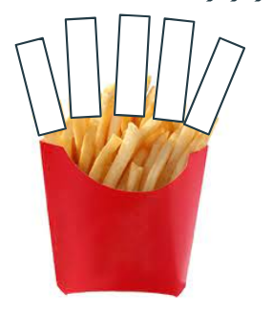
Вправа «Фрі-Шахерезада».
Завдання: запишіть слова чи словосполучення, які асоціюються у вас з поданим словом на паличках картоплі-фрі. https://docs.google.com/presentation/d/1Akk4p4ChikCLAifpgCuMPFGfUKXy98U2/edit?usp=sharing&ouid=114503314981979157459&rtpof=true&sd=true

Slide 12
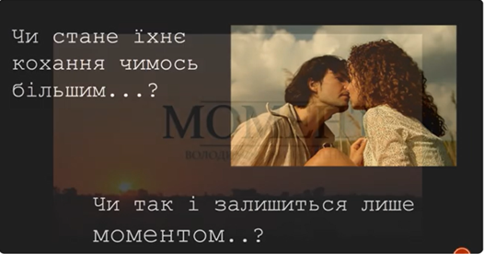
Перегляд буктрейлера
«Момент» В. Винниченка
https://www.youtube.com/watch?v=DuBfPMHjdus

Slide 13
Еврестична бесіда
- Чим зацікавила вас новела?
- Що оспівує новела?
- Яку пору року описує автор?
- Хто є головними героями твору? Назвіть їх.
- Поміркуйте і скажіть, чому новела має таку назву?
- Який філософський зміст сховано у слові момент?
- Чи справді – людське щастя є лише короткою миттю?

Slide 14
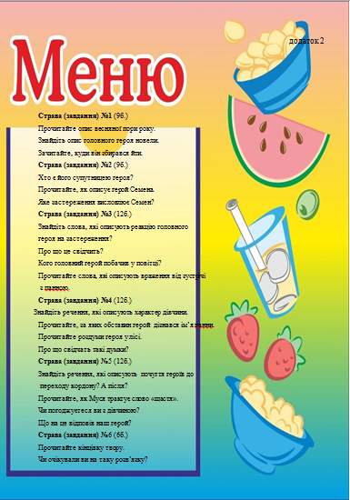
Вправа « Меню»
(вибіркове читання з елементами первинного сприйняття твору).
Робота в мінігрупах
Завдання: оберіть з меню, яке перед вами (додаток 2) одне завдання (страву), та готуйте на них відповіді.
Кожне завдання має свою ціну (оцінку), яку я вам заплачу (оціню) за вдале поєднання смаків (відповідей).

Slide 15
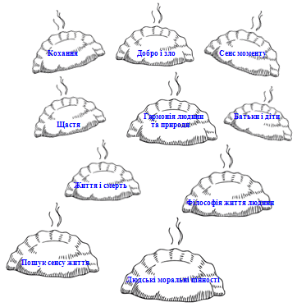
Вправа «Пиріжок з начинкою (проблемою)» . Робота в парах
Завдання: зафарбуйте жовтим кольором (наповніть начинкою) пиріжки, в яких зазначено проблеми, порушені автором у новелі. Виділіть червоним кольором основну проблему. Аргументуйте свій вибір.

Slide 16
Складання літературного паспорта (рецепта) новели
Літературний паспорт новели «Момент»
Рік написання
Літературний рід
Жанр
Тема
Головна ідея
Герої твору

Slide 17
Вправа «Літературознавчі нотатки»
Імпресіонізм - відтворення мінливих вражень, відтінків, почуттів і кольорів.
Неореалізм — напрям, в основі якого є класичний реалізм.
Характерні ознаки:
відмова від лінійного наслідування дійсності;
додання аналітичності та ліричності;
поглиблений психологізм;
увага до внутрішнього стану героїв;
відсутність простого однозначного розв’язання психологічних колізій;
детальний самоаналіз персонажа через внутрішнє мовлення героїв.

Slide 18
Вправа «Комплексна страва». Складання цитатної характеристики. Робота в групах
Завдання для групи 1. Скласти цитатну характеристику панни за таблицею.
Завдання для групи 2. Скласти цитатну характеристику Шехерезади.
Образ панни Мусі | Цитати
Зовнішність
Риси характеру
Вчинки
Погляди на життя
Образ Шехерезади | Цитати
Зовнішність
Риси характеру
Вчинки
Погляди на життя

Slide 19

Прийом «Мікрофон»
Що символізує поле?
Символом чого може бути ліс?
Маленькі комашки є символом…
Смерть у творі уособлюють образи…
Що символізує кордон?

Slide 20
Вправа «Фірмова страва». Складання сенканів.
Завдання: за списком у журналі: парні числа складають (готують) сенкан до слова «життя», непарні – складають (готують) сенкан до слова «момент».
Приклад сенканів вчителя/вчительки
Життя
Дитяче, пристрасне, непередбачуване
Вчить, спонукає, ощасливлює
Життя – це одна мить.
Існування
Момент
Прекрасний, істинний, символічний
Настає, минає, тішить
Момент – це хвилинне щастя
Мить.

Slide 21
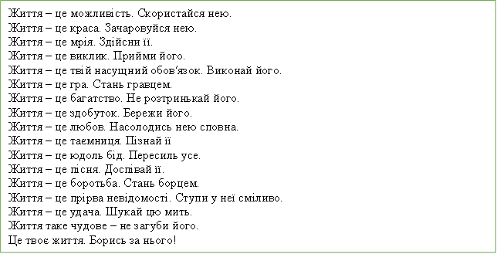
Вправа «Десерт «Паралелі життя»»

Slide 22
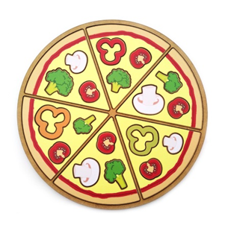
Рефлексія
Вправа «Піца знань»
Завдання: приготувати піцу з тих «інгредієнтів», які вивчили на уроці. підписати кожен елемент смаколика тим терміном/поняттям, які запамяталися з почутого.

Slide 23
Рефлексія
Вправа « «Доїсти» речення»
Завдання: продовжити (доїсти) речення.
1.Володимир Винниченко утвердив в літературі новий напрям…
2. За твердженням автора новели, щастя – це…
3. Сенс життя полягає у…
4. За жанром «Момент» - це…
5. Новела написана у…
6. Основна проблематика твору – це…
7. Багато образів у новелі є…
8. Прочитаний твір навчив мене…
9. Мені сподобалось…
10. Я зрозумів/зрозуміла, що…

Slide 24
Домашнє завдання, інструктаж щодо його виконання
На середній рівень: відповісти на питання за підручником, після прочитання новели.
На достатній рівень: скласти тестові завдання за змістом новели В. Винниченко «Момент».
На високий рівень: написати есе «Цінуй миттєвості життя»

